Slide 1

ANALISIS DE
VENTAS
Inicie la navegación para ver mas
Informe General
Informe Detallado EEUU
Creado por Angela Gaviria

Slide 2


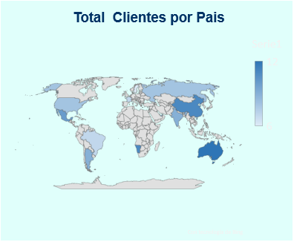
INFORME GENERAL
Informe Detallado EEUU
Menú
Menú
500 mill
Total Ingresos
30 mill
Cantidad Vendida
200 mill
Utilidad
300 mill
Costos
20 mil
Total Clientes
Año
Categoría
Elegir Medida
Categoría
Categoría
Categoría
Categoría
Elegir categoría o Subcateagoria
Categoría
Categoría

Slide 3


INFORME DETALLADO EEUU
Informe General
Menú
Menú
300 mill
Total Ingresos
15 mill
Cantidad Vendida
100 mill
Utilidad
200 mill
Costos
10 mil
Total Clientes
Año
Elegir Ciudad o Provincia
Categoría
Categoría
Categoría
Categoría
Categoría
Categoría
Categoría

